Slide 1




CHÀO MỪNG CÁC EM ĐẾN VỚI TIẾT
TẬP ĐỌC

Slide 2

KHỞI ĐỘNG

Slide 3
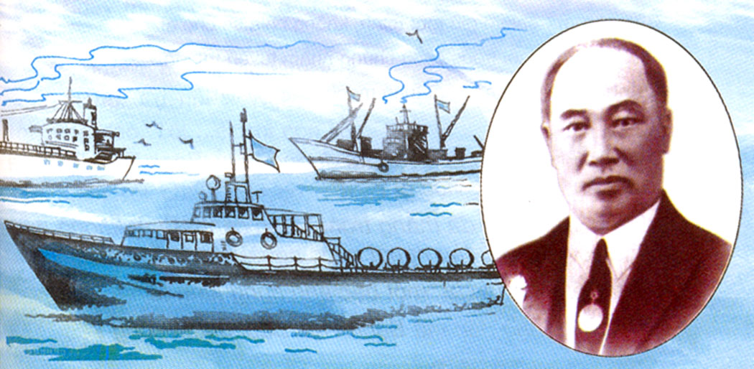
“Vua tàu thủy” Bạch Thái Bưởi
HS lựa chọn đọc đoạn mình thích.
Nêu nội dung bài học?

Slide 4
KHÁM PHÁ

Slide 5
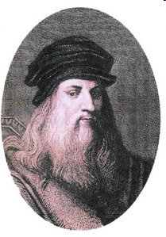
Họa sĩ Lê-ô-nác – đô-đa Vin- xi (sinh ngày 15 tháng 4 năm 1452 tại An-chi-a-no, Ý, mất ngày 2 tháng 5 năm 1519 tại Am-boi-se, Pháp) là một họa sĩ, nhà điêu khắc, kiến trúc sư, nhạc sĩ, bác sĩ, kỹ sư, nhà giải phẫu, nhà sáng tạo và là một nhà triết học tự nhiên. Ông được coi là một thiên tài toàn năng người Ý.
Ông nổi tiếng với những bức hoạ cổ điển của mình như bức Mona Lisa, bức Bữa ăn tối cuối cùng,….
Lê-ô-nác–đô đa Vin xi
(1452 - 1519 )

Slide 6


Tập đọc
Vẽ trứng
( Theo Xuân Yến )

Slide 7

1
Rèn đọc đúng, đọc diễn cảm
MỤC TIÊU
Hiểu các từ khó và nội dung bài tập đọc
2
3
Giáo dục HS kiên trì,chịu khó
Notes:
C

Slide 8

LUYỆN ĐỌC

Slide 9
Vẽ trứng
1
Ngay từ nhỏ, cậu bé Lê-ô-nác-đô đa Vin-xi đã rất thích vẽ. Cha cậu đưa cậu đến nhờ nhà danh họa Vê-rô-ki-ô dạy dỗ.
Suốt mười mấy ngày đầu, thầy Vê-rô-ki-ô chỉ cho Lê-ô-nác-đô vẽ trứng. Cậu bé vẽ hết quả này đến quả khác và đã bắt đầu tỏ vẻ chán ngán. Thầy Vê-rô-ki-ô bèn bảo:
- Con đừng tưởng vẽ trứng là dễ! Trong một nghìn quả trứng xưa nay không có lấy hai quả hoàn toàn giống nhau đâu. Muốn thể hiện thật đúng hình dáng của từng quả trứng, người họa sĩ phải rất khổ công mới được.
Thầy lại nói:
Tập vẽ đi vẽ lại quả trứng thật nhiều lần, con sẽ biết quan sát sự vật một cách tỉ mỉ và miêu tả nó trên giấy vẽ một cách chính xác. Đến lúc ấy, con muốn vẽ bất cứ cái gì cũng đều có thể vẽ được như ý.
Lê-ô-nác-đô hiểu ra và miệt mài tập vẽ.
Sau nhiều năm khổ luyện, Lê-ô-nác-đô đa Vin-xi đã trở thành nhà danh họa kiệt xuất. Các tác phẩm của ông được trân trọng trưng bày ở nhiều bảo tàng lớn trên thế giới, là niềm tự hào của toàn nhân loại. Không những thế, Lê-ô-nác-đô đa Vin-xi còn là nhà điêu khắc, kiến trúc sư, kĩ sư và là nhà bác học lớn của thời đại Phục hưng.
(theo XUÂN YẾN)
2
Bài chia làm mấy đoạn?

Slide 10
LUYỆN ĐỌC
Từ
Lê–ô–nác–đô đa Vin–xi
Vê–rô–ki–ô
Khổ luyện
Câu
Trong một nghìn quả trứng xưa nay không có lấy hai quả hoàn toàn giống nhau đâu.
Kiệt xuất

Slide 11
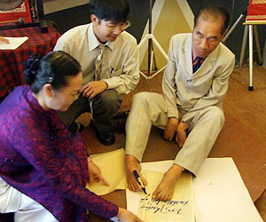
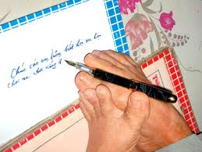
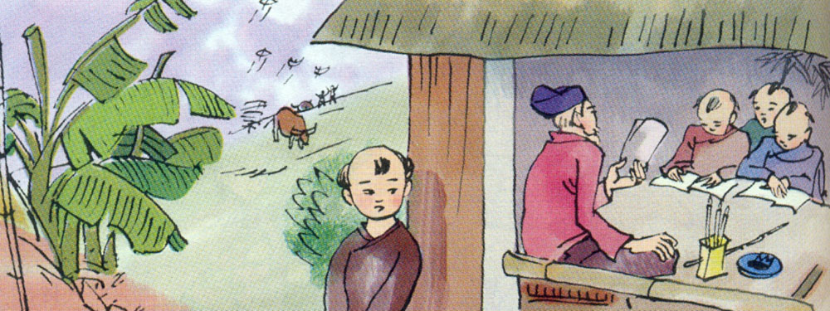
Em hiểu : Khổ luyện là gì ?
Dày công luyện tập, không nề hà vất vả
Nhà giáo ưu tú Nguyễn Ngọc Ký
“Vua tàu thủy” Bạch Thái Bưởi
Ông trạng Nguyễn Hiền

Slide 12
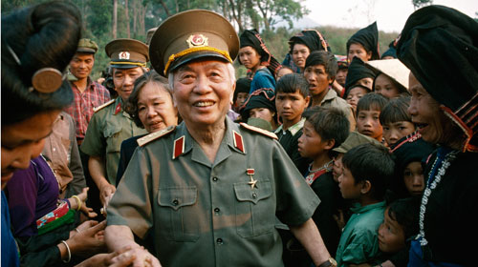
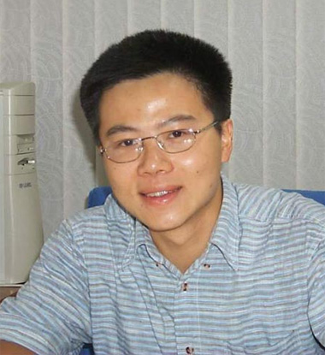
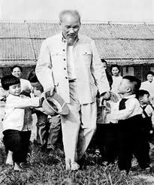
Những người có tài năng, giá trị nổi bật gọi là gì ?
Kiệt xuất
Nhà toán học Việt Nam kiệt xuất: Giáo sư Ngô Bảo Châu
Đại tướng Võ Nguyên Giáp, danh tướng kiệt xuất
Bác Hồ kính yêu, vị cha già dân tộc kiệt xuất của dân tộc Việt Nam

Slide 13
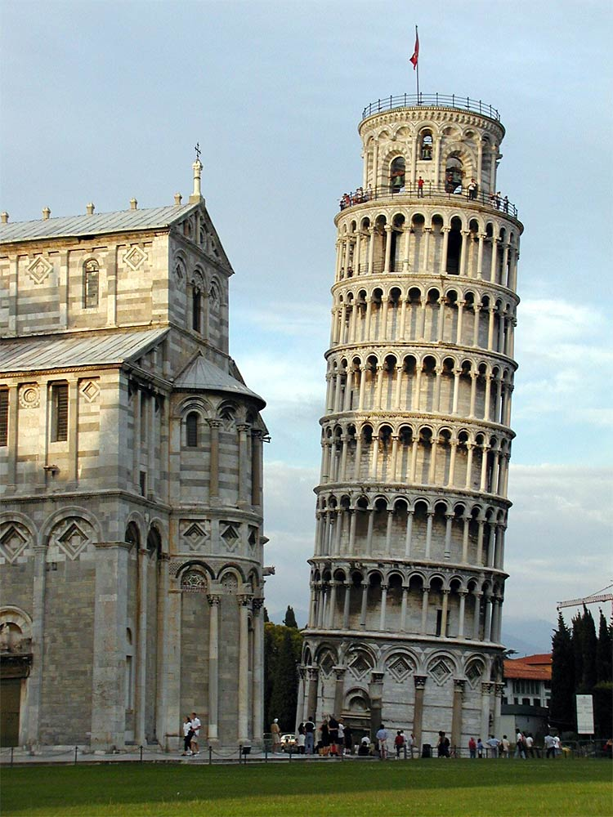
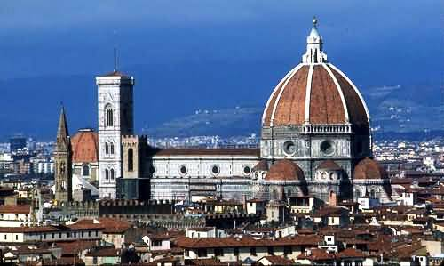
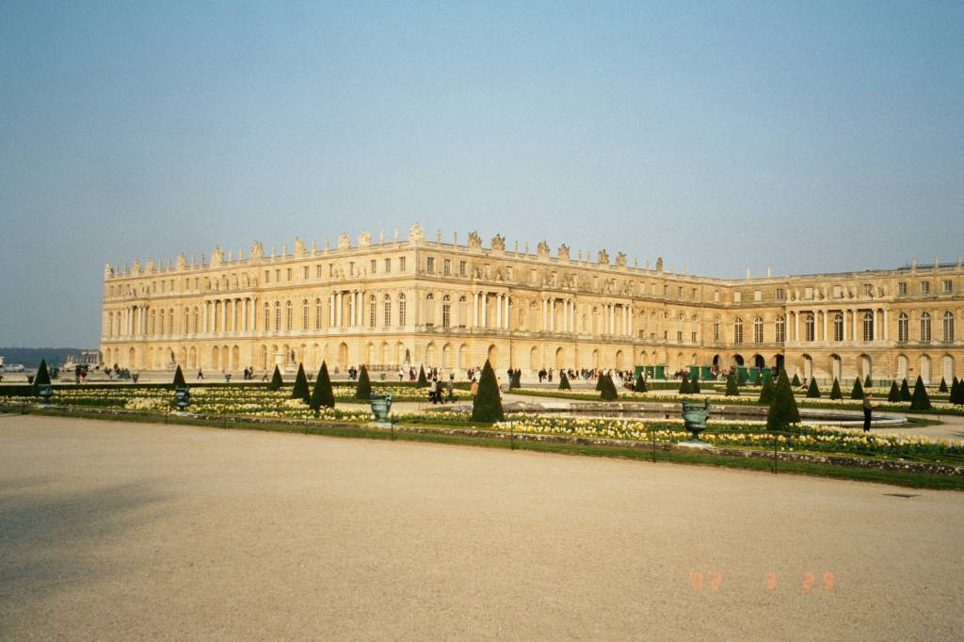
Các hình ảnh về thời đại Phục hưng
Đọc chú giải “ Thời đại phục hưng” – sgk tr 121
Nhà thờ Santa Maria
Đền thờ Pari
Tháp nghiêng PISA

Slide 14

LUYỆN ĐỌC
THEO NHÓM ĐÔI

Slide 15
TÌM HIỂU BÀI

Slide 16
Sở thích của Lê –ô-nác-đô khi còn nhỏ là gì?
Sở thích của Lê-nô-nác-đô khi còn nhỏ là rất thích vẽ.

Slide 17
Vì sao trong những ngày đầu học vẽ, cậu bé Lê-ô-nác-đô cảm thấy chán ngán ?
Vì suốt mười mấy ngày đầu cậu chỉ vẽ trứng, vẽ hết quả này đến quả khác.

Slide 18
Tại sao thầy Vê – rô – ki – ô lại cho rằng vẽ trứng là không dễ ?
Vì theo thầy, trong hàng nghìn quả trứng, không có lấy hai quả trứng giống nhau. Mỗi quả trứng đều có nét riêng mà phải khổ công mới vẽ được.

Slide 19
Thầy Vê-rô-ki-ô cho học trò vẽ trứng để làm gì ?
Thầy cho học trò vẽ trứng để biết cách quan sát mọi sự vật một cách cụ thể tỉ mỉ, miêu tả nó trên giấy vẽ chính xác.
Đoạn 1 cho con biết điều gì ?
Lê - ô - nác – đô khổ công vẽ trứng theo lời khuyên chân thành của thầy giáo.

Slide 20
Đọc đoạn 2, trả lời câu hỏi:
Lê-ô-nác-đô đa Vin-xi thành đạt như thế nào ?
+ Lê- ô- nác- đô đa Vin- xi trở thành danh hoạ kiệt xuất, tác phẩm của ông được trưng bày trân trọng ở nhiều bảo tàng lớn, là niềm tự hào của toàn nhân loại. Ông đồng thời là còn là nhà điêu khắc, kiến trúc sư, kĩ sư, nhà bác học lớn

Slide 21
Theo em nguyên nhân nào khiến Lê-ô-nác-đô đa Vin-xi trở thành họa sĩ nổi tiếng? Nguyên nhân nào là quan trọng nhất ?
Do: Ông ham thích vẽ và có tài bẩm sinh về hội họa
Ông có người thầy tài giỏi và tận tình chỉ bảo.
Ông khổ luyện, miệt mài nhiều năm tập vẽ.
Ông có ý chí, quyết tâm học vẽ…

Slide 22
Bài văn ca ngợi về điều gì?
Nội dung : Bài văn ca ngợi sự khổ công rèn luyện của Lê- ô- nác- đô đa Vin- xi, nhờ đó ông đã trở thành danh họa nổi tiếng.
Nêu giọng đọc toàn bài?
Toàn bài đọc với giọng kể từ tốn, nhẹ nhàng. Lời thầy Vê-rô-ki-ô đọc với giọng khuyên bảo ân cần. Đoạn cuối bài đọc với giọng cảm hứng, ca ngợi.

Slide 23
LUYỆN ĐỌC DIỄN CẢM

Slide 24


Thầy Vê-rô-ki-ô bèn bảo:
- Con đừng tưởng vẽ trứng là dễ ! Trong một nghìn quả trứng xưa nay không có lấy hai quả hoàn toàn giống nhau đâu. Muốn thể hiện thật đúng hình dáng của từng quả trứng, người họa sĩ phải rất khổ công mới được.
Thầy lại nói:
- Tập vẽ đi vẽ lại quả trứng thật nhiều lần, con sẽ biết quan sát sự vật một cách tỉ mỉ và miêu tả nó trên giấy vẽ một cách chính xác. Đến lúc ấy, con muốn vẽ bất cứ cái gì cũng đều có thể vẽ được như ý.
Thầy Vê-rô-ki-ô bèn bảo:
- Con đừng tưởng vẽ trứng là dễ ! Trong một nghìn quả trứng xưa nay không có lấy hai quả hoàn toàn giống nhau đâu. Muốn thể hiện thật đúng hình dáng của từng quả trứng, người họa sĩ phải rất khổ công mới được.
Thầy lại nói:
- Tập vẽ đi vẽ lại quả trứng thật nhiều lần, con sẽ biết quan sát sự vật một cách tỉ mỉ và miêu tả nó trên giấy vẽ một cách chính xác. Đến lúc ấy, con muốn vẽ bất cứ cái gì cũng đều có thể vẽ được như ý.

Slide 25
VẬN DỤNG

Slide 26

Câu chuyện về danh họa Lê-ô-nác-đô đa Vin-xi
giúp em hiểu điều gì ?
- Phải khổ công rèn luyện mới thành tài.
- Lê-ô-nác-đô đa Vin-xi thành tài nhờ tài năng và khổ công tập luyện.
- Thầy giáo Vê-rô-kê-ô có nhiều cách dạy học giỏi.
+ Đó cũng chính là những gì mà chúng ta học được ở thiên tài Lê-ô-nác-đô đa Vin-xi.

Slide 27
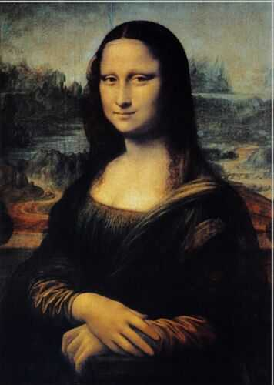
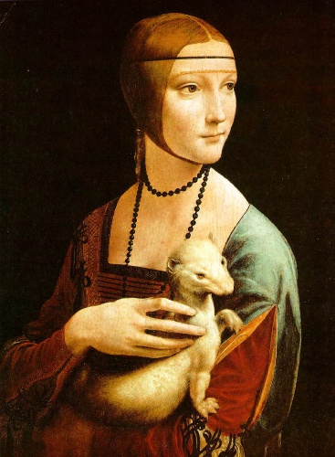
Nàng mona- lisa
Người đàn bà và con chồn trắng

Slide 28
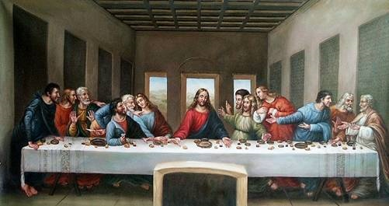
Bữa ăn cuối cùng

Slide 29
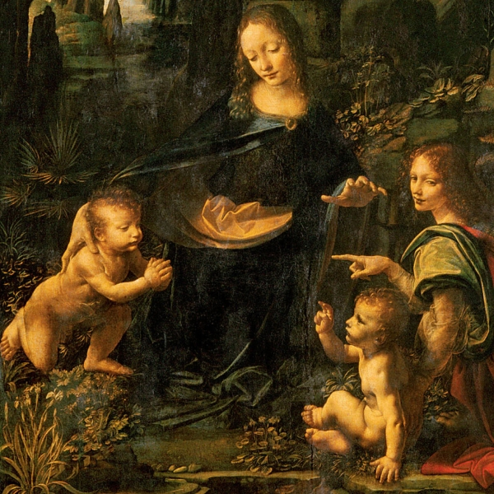
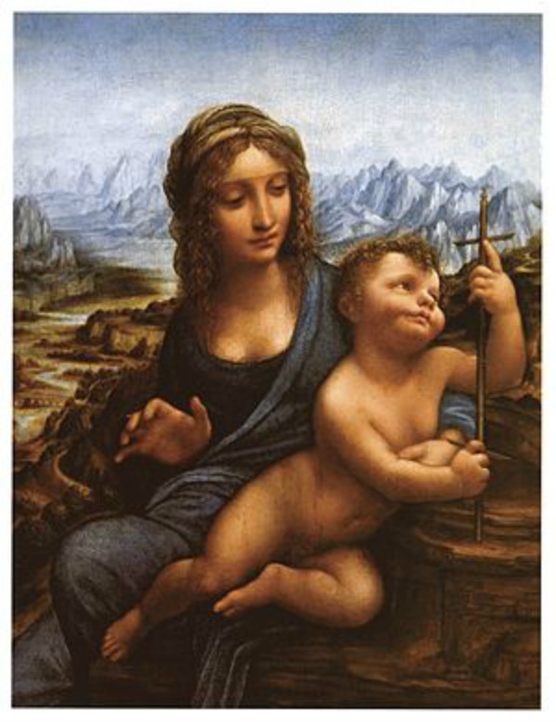
Madonna of the yarnwinder
Madonna of the Yarnwinder được vẽ vào khoảng năm 1499 đến năm 1507. Bức họa cho thấy Thánh nữ Maria đang bế đứa con của chúa trời và nhìn chằm vào sợi dây thun dùng để thu thập các sợi dệt.
Đức mẹ đồng trinh trong hang đá.

Slide 30
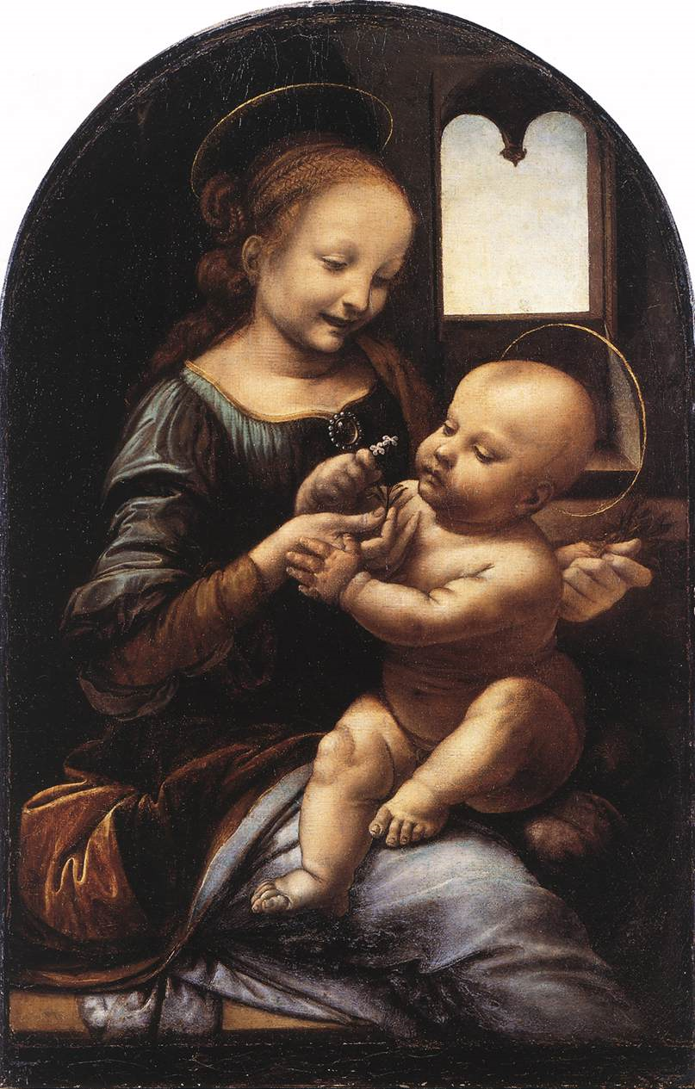
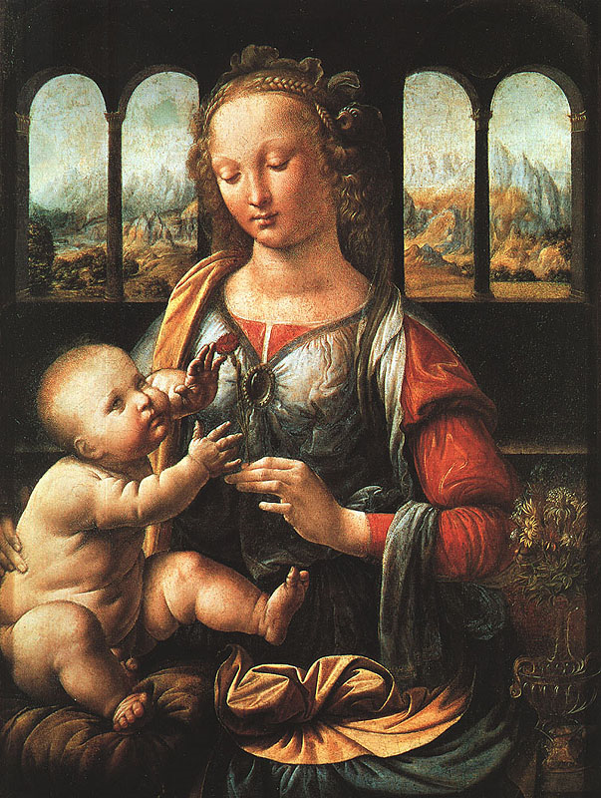
madonna of the carnation
Madonna of the Carnation còn được gọi là Madonna with Vase hay Madonna with Child. Bức tranh được vẽ vào khoảng những năm 1478 đến 1480. Đây là bức tranh vẽ cô Mary trong trang phục quý tộc sang trọng và đứa trẻ con của chúa Giê su đang ngồi trong lòng cô.

Slide 31


